Slide 1
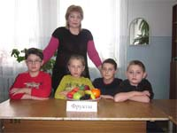
Внеклассное мероприятие на тему:
«Фрукты и Овощи»
Воспитатель БАЛЛАЕВА Ф.Г

Slide 2
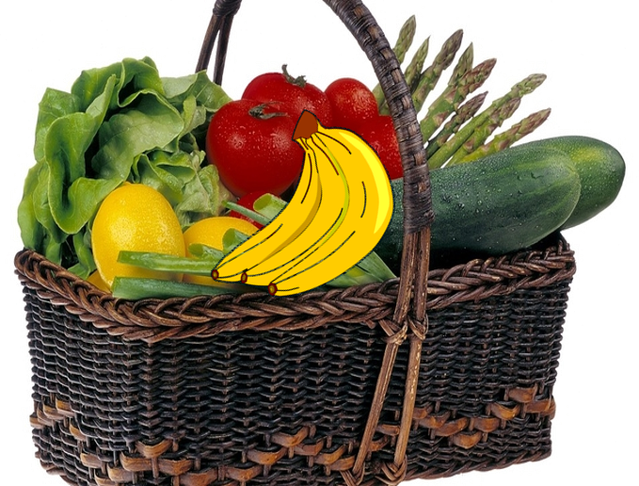
Цель занятия:
☻ Ознакомить учащихся с понятиями «фрукты и овощи».
☻ Повторить словарь.
☻Развивать диалог учащихся.
☻Закрепить названия фруктов и овощей.

Slide 3
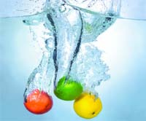
Овощи и фрукты необходимо тщательно мыть, чтобы смыть грязь, микробы, иначе они принесут не пользу,а вред!

Slide 4
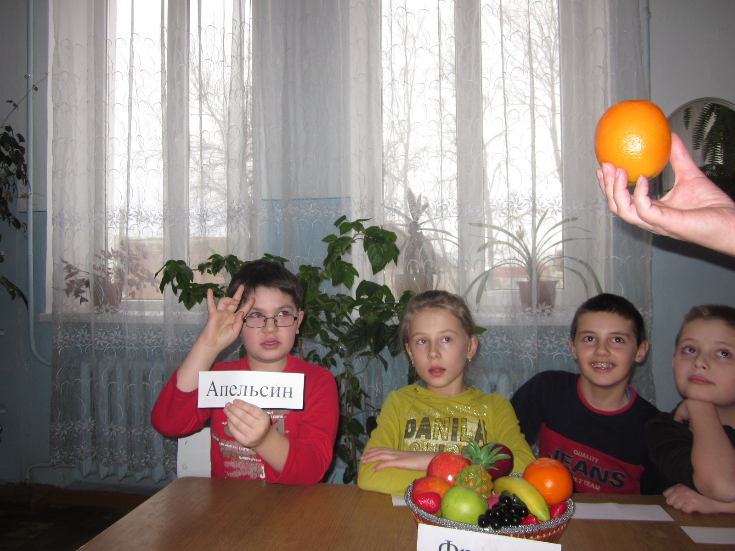
Работа над понятием «фрукты».
Воспитатель поясняет;
☺ Яблоко-фрукт;
☺Банан-фрукт;
☺Апельсин-фрукт.
Все вместе фрукты.

Slide 5
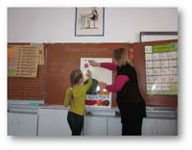
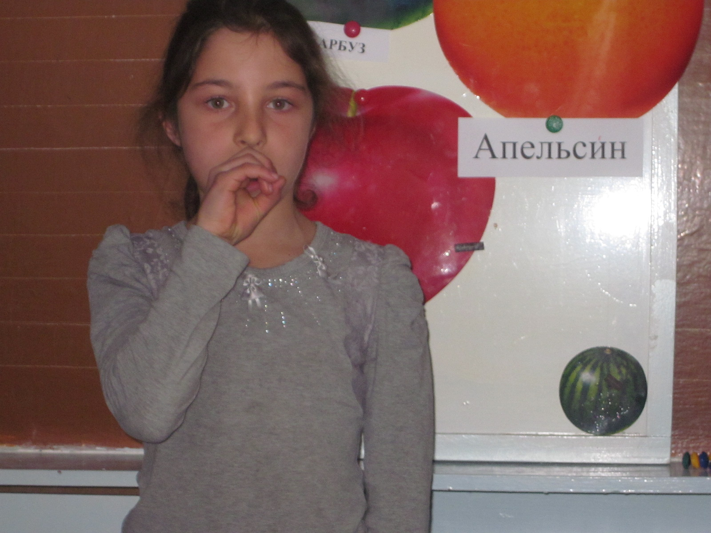
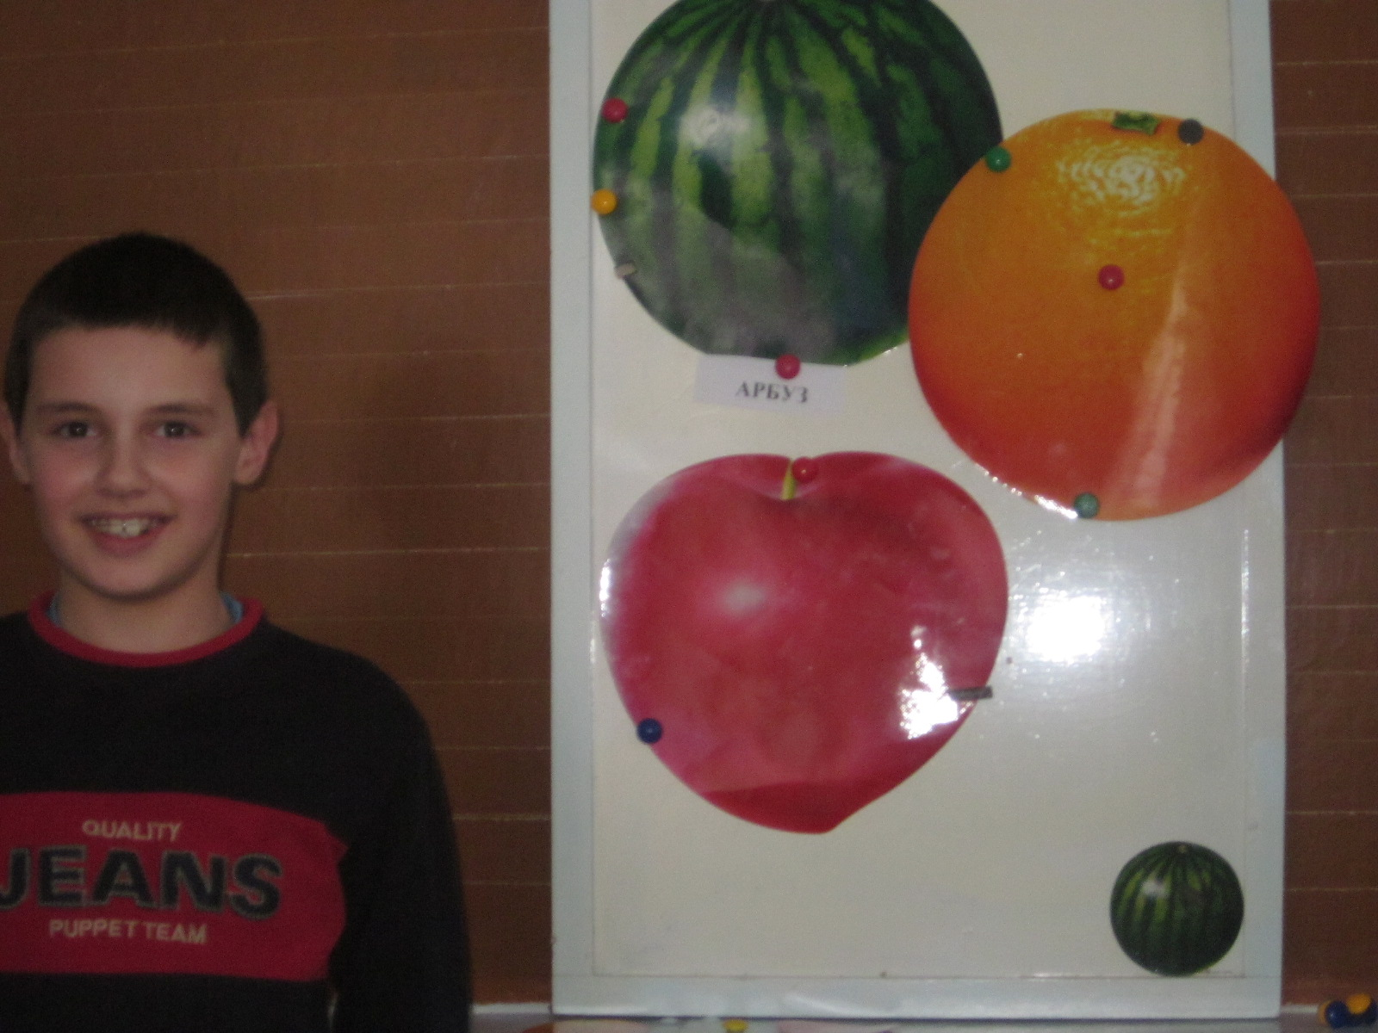
Работа над понятием «овощи».
☺Морковь-овощ;
☺Лук-овощ;
☺Редис-овощ.
Все вместе овощи.
Учащиеся находят карточки с фруктами овощами и прикрепляют их к доске,при этом проговаривая
Названия овощей и фруктов.

Slide 6
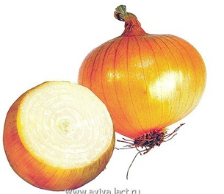
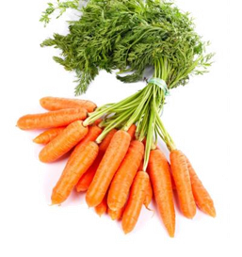
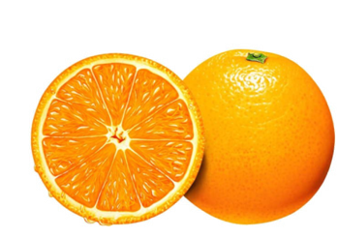
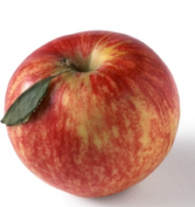
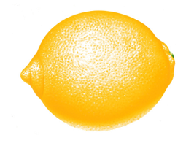
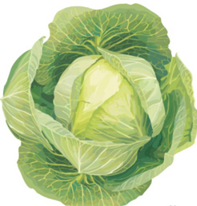
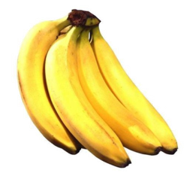
«Что растёт на грядке и в саду?»
Огородная краля Скрылась в подвале, Ярко-жёлтая на цвет, А коса-то, как букет.
Золотистый и полезный, Витаминный, хотя резкий, Горький вкус имеет он… Обжигает… Не лимон.
С оранжевой кожей, На мячик похожий, Но в центре не пусто, А сочно и вкусно.
Золотистый и полезный, Витаминный, хотя резкий, Горький вкус имеет он… Обжигает… Не лимон.
Он почти как апельсин, С толстой кожей, сочный, Недостаток лишь один - Кислый очень, очень.
Зелёная толстуха Надела уйму юбок. Стоит как балерина, Из листьев пелерина.
Сладок он, но толстокож, И чуть-чуть на серп похож.

Slide 7
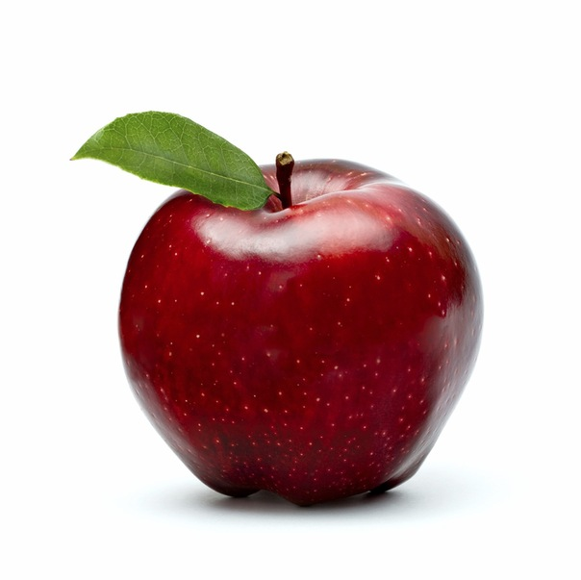
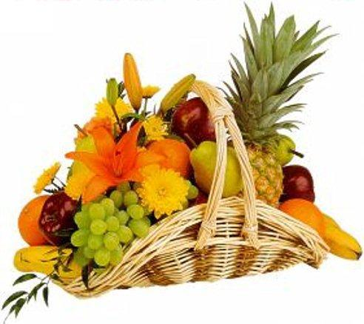
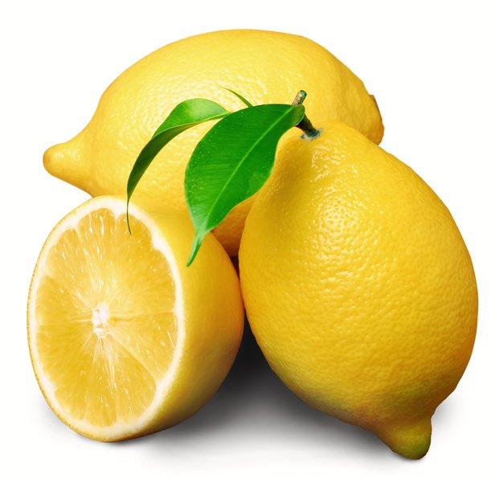
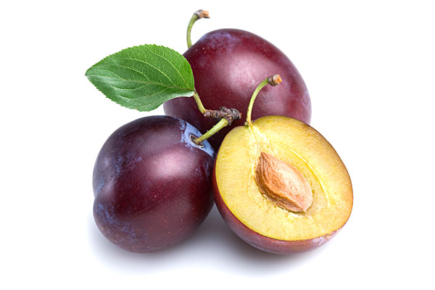
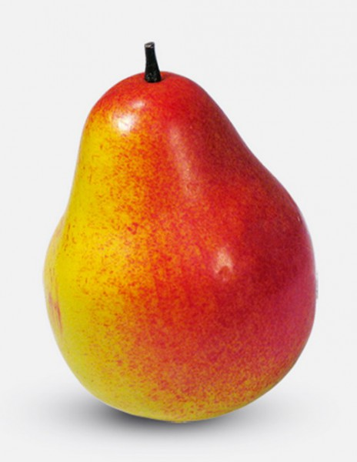
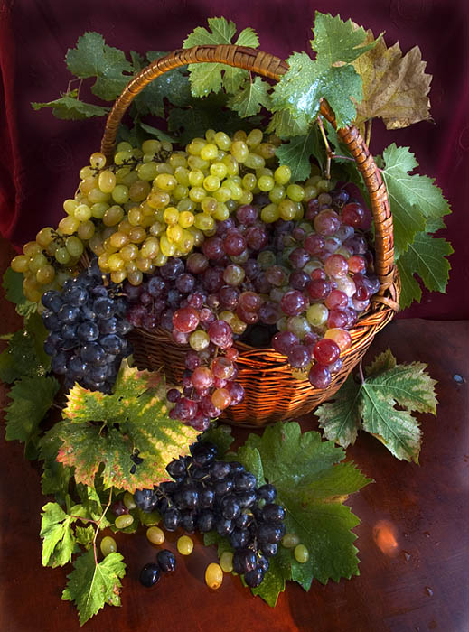
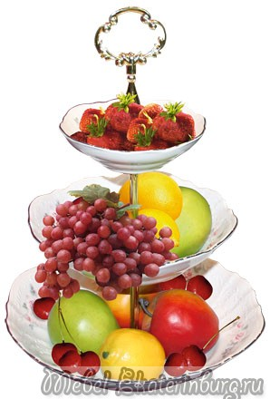
яблоко
лимон
слива
корзина с фруктами
ваза с фруктами
груша
виноград

Slide 8
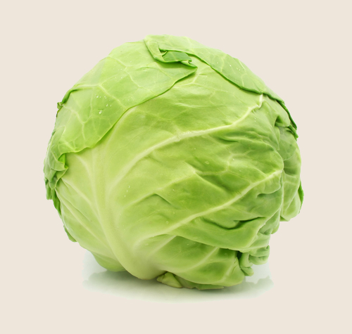
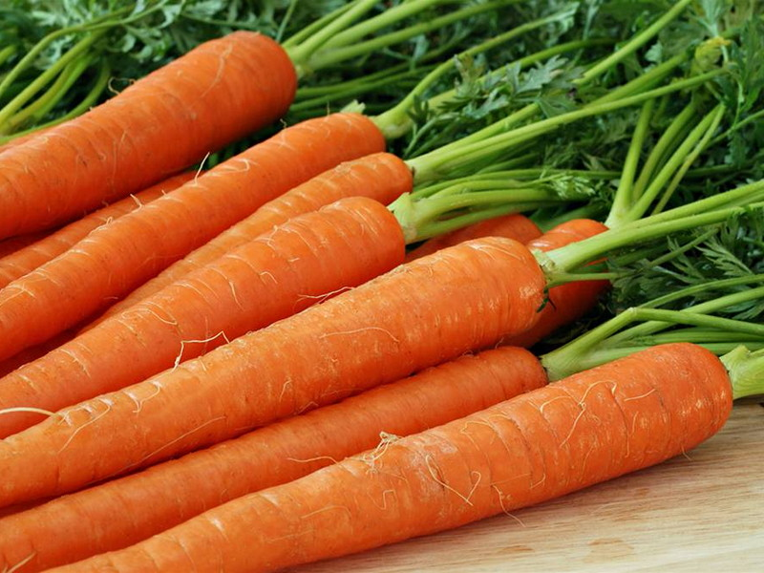
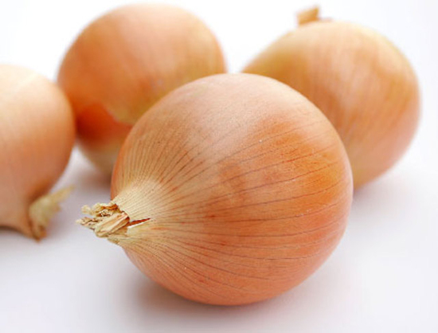
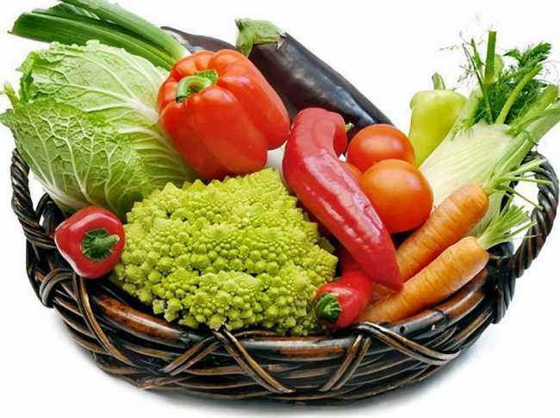
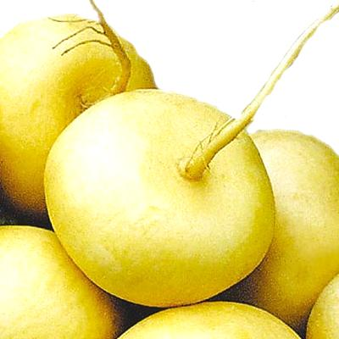
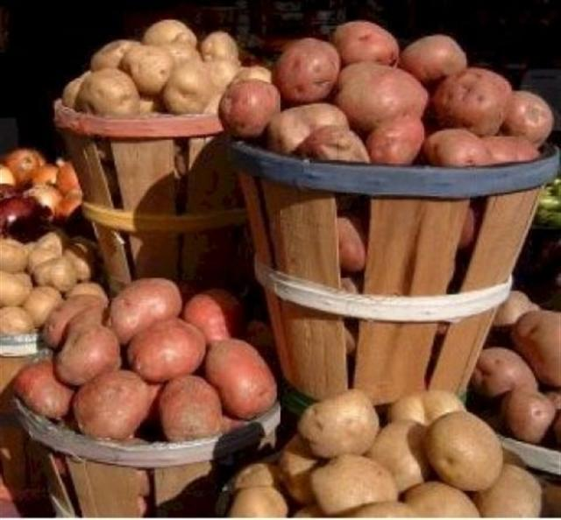
капуста
морковь
лук
картофель
репа
Корзина с овощами

Slide 9
Подведение итогов.
Закрепили названия фруктов и овощей;
Научились различать фрукты от овощей;
Дети узнали где растут фрукты и овощи.

